Slide 1
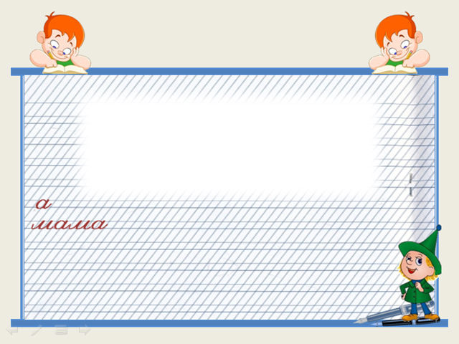

Звуки речи
Гласные
Согласные
твёрдые/мягкие
звонкие/глухие
парные/непарные
ударные
безударные

Slide 2
Словарный диктант
1. Население государства, жители страны.
2. Подданный государства.
3. Родная страна.
4. Государственный язык в нашей стране.
5. Название нашего государства.
6. Столица России.
7. Самая известная достопримечательность
Москвы.

Slide 3

Здесь может быть надпись
Народ,
гражданин,
Отечество,
русский,
Россия,
Москва,
Кремль.

Slide 4
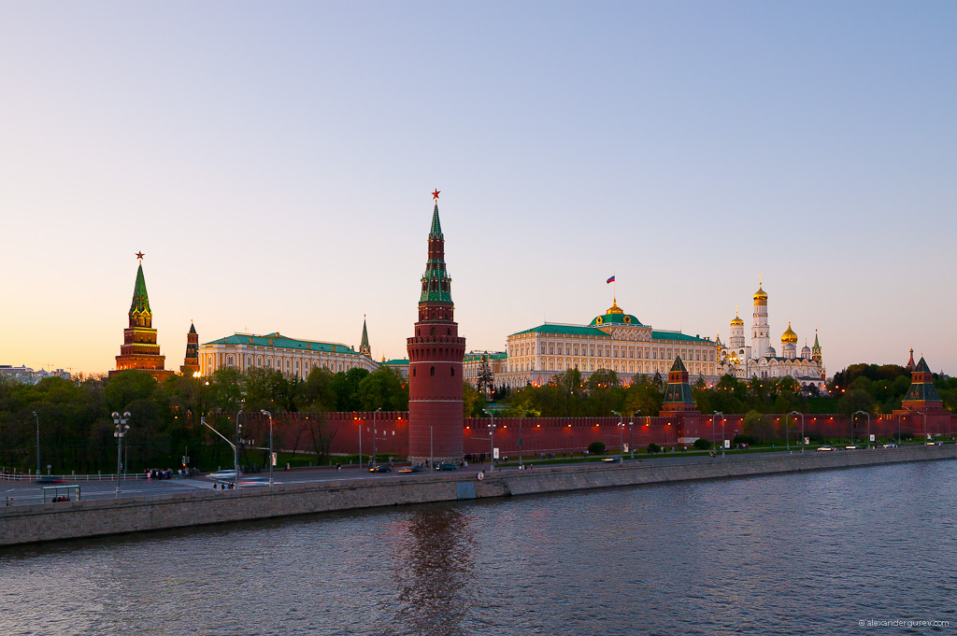
Московский Кремль

Slide 5
Прочти стихотворение о Москве.
Город чудный, город древний,
Ты вместил в свои концы
И посады и деревни,
И палаты и дворцы!
Опоясан лентой пашен,
Весь пестреешь ты в садах;
Сколько храмов, сколько башен
На семи твоих холмах!.. (Ф. Глинка)

Slide 6
Город чудный, город древний,
Ты вместил в свои концы
И посады и деревни,
И палаты и дворцы!
Опоясан лентой пашен,
Весь пестреешь ты в садах;
Сколько храмов, сколько башен
На семи твоих холмах!.. (Ф. Глинка)

Slide 7
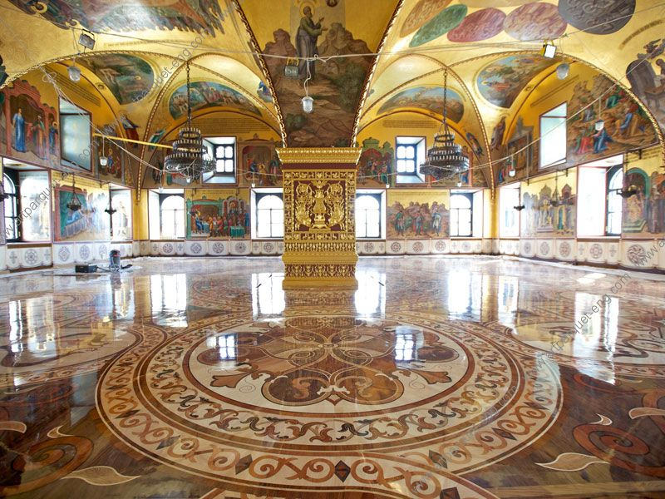
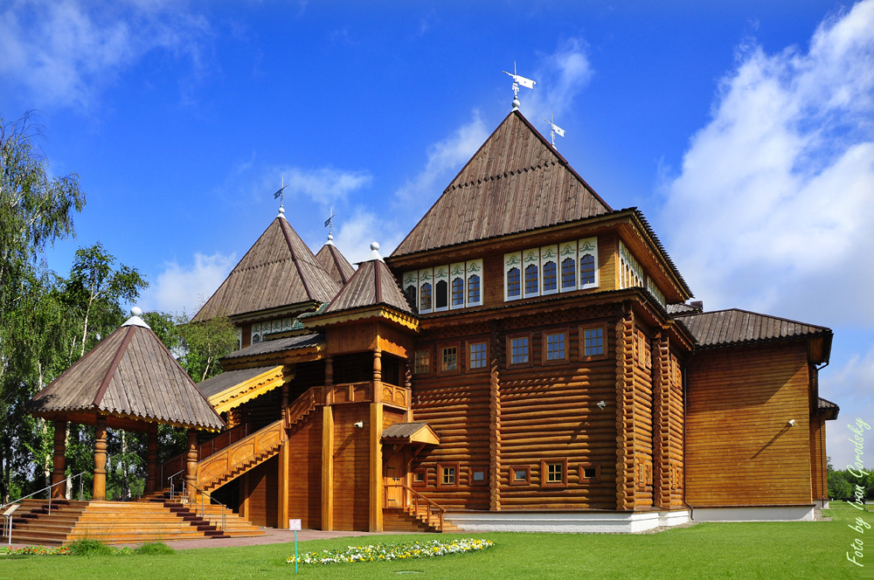

Slide 8
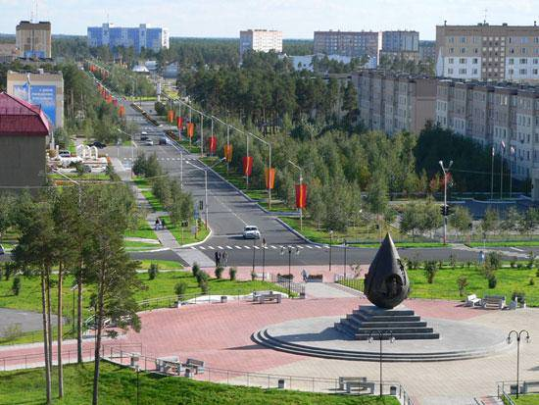
Когалым

Slide 9
Когалым – чудный город средь воды и сосен.
Когалым – чудный город средь воды и сосен.

Slide 10
На чужой стороне Родина милей вдвойне.
Народы нашей страны дружбой сильны.

Slide 11
Что нового узнали?
Всё получилось
Я доволен своей работой, старался
Не всё получилось, буду стараться

